Slide 1
Муниципальное бюджетное дошкольное образовательное учреждение «Детский сад №33»
Исполнители: семья Ивановых,
руководитель: Налимова Е.В., воспитатель МБДОУ №33
г. Артемовский, 2017 г.

Slide 2
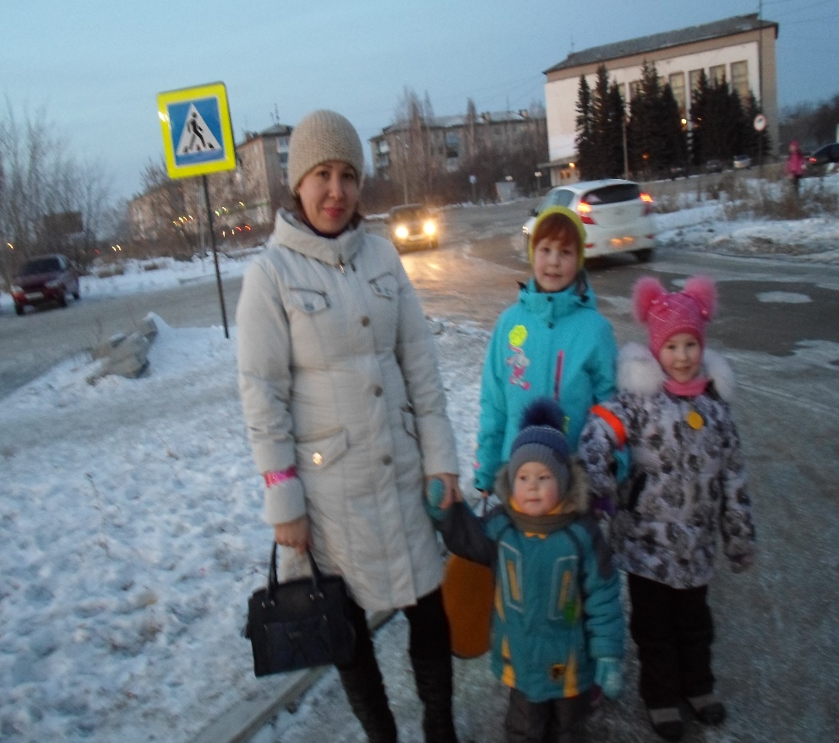
Идёшь ли ты в садик
Идёшь ли домой,
Но светоотражатель быть должен с тобой!

Slide 3
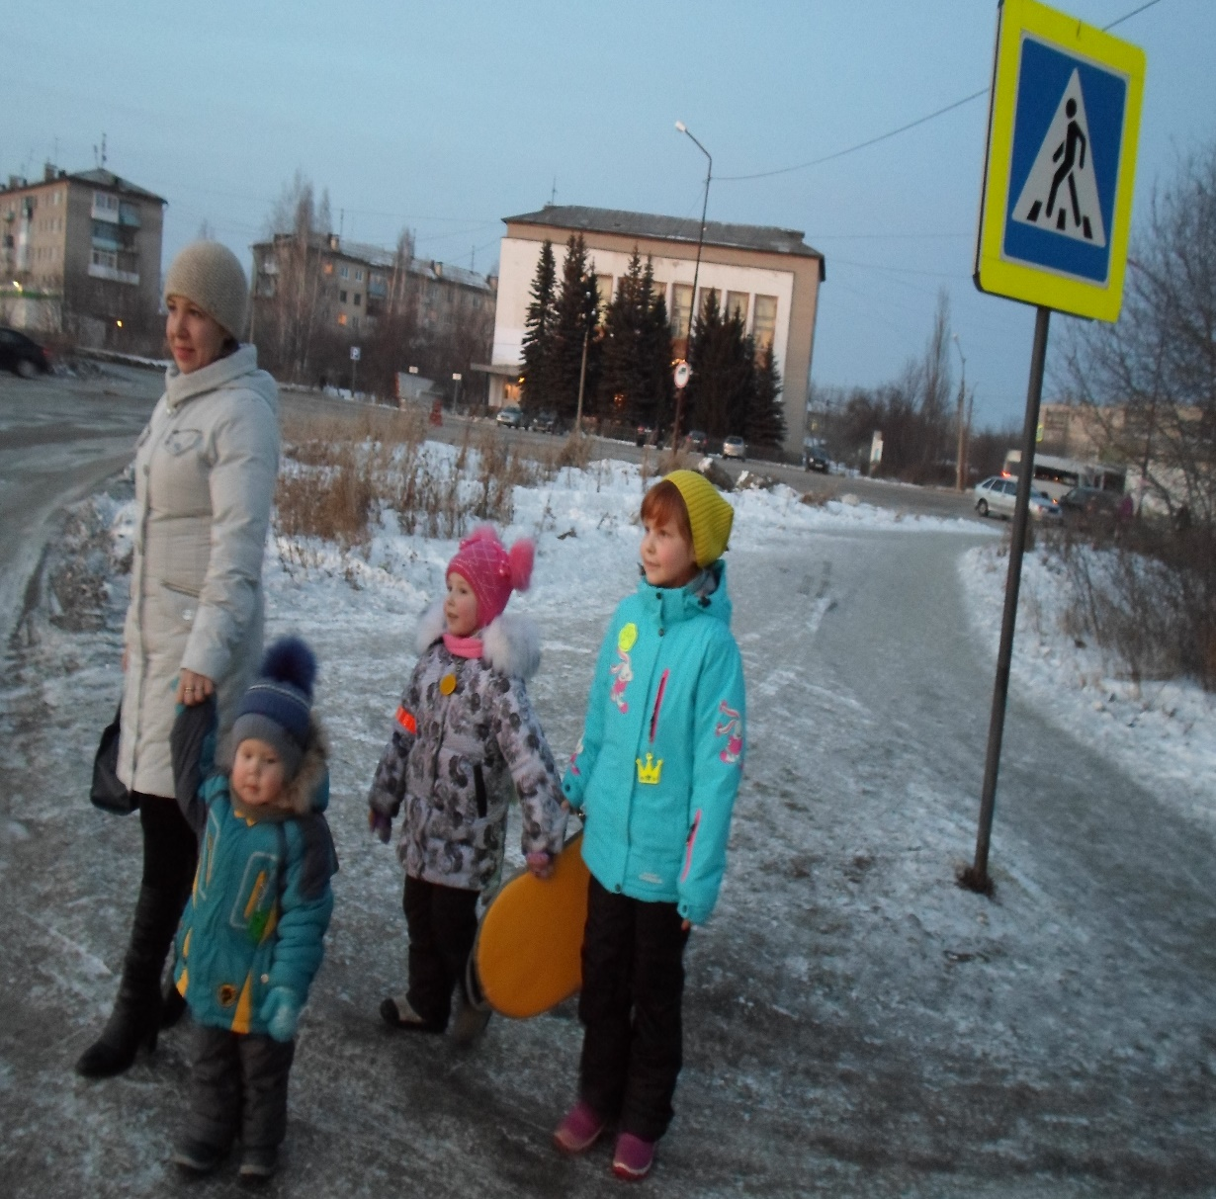
Никогда не играй
с водителем в прятки,
и будет тогда у тебя
всё в порядке!

Slide 4
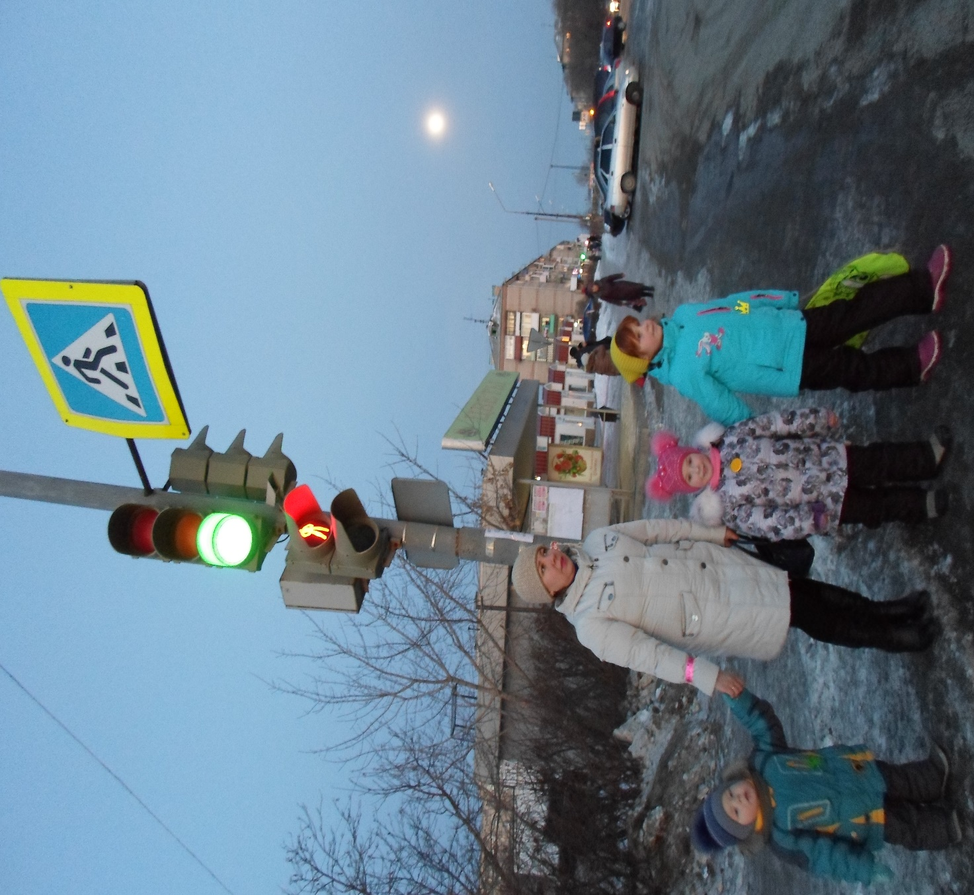
Заметен на дороге,
уверен в себе!

Slide 5
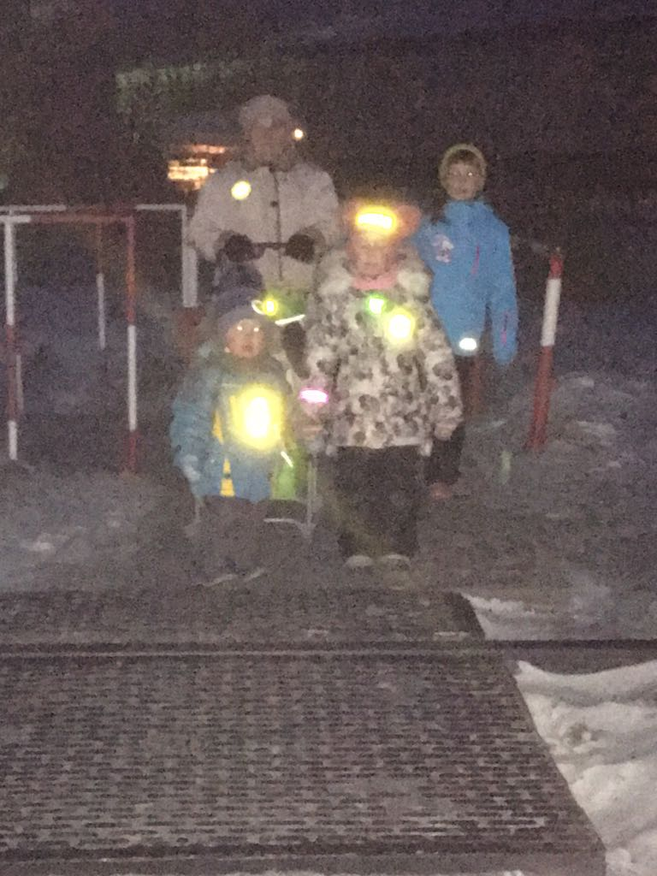
Светоотражатель-
надёжный защитник пешехода.
Он ярко светится в лучах
автомобильных фар.
Он сделает тебя хорошо
заметным в темноте!

Slide 6
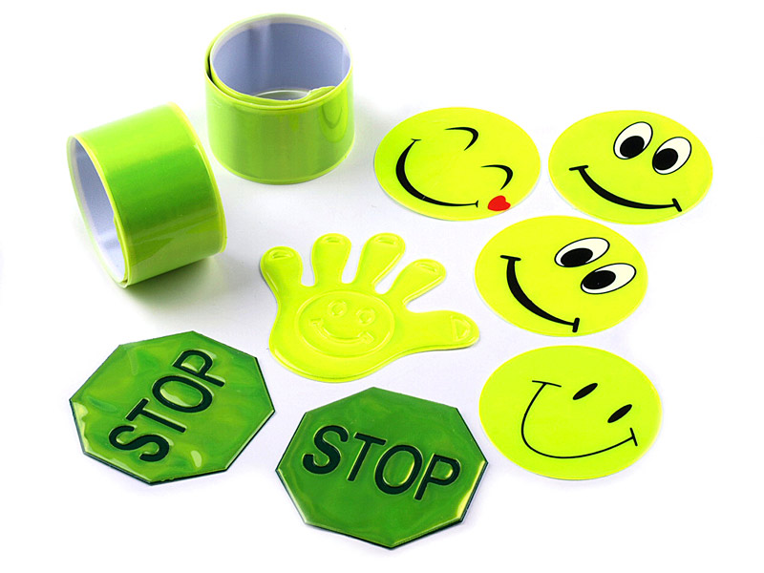
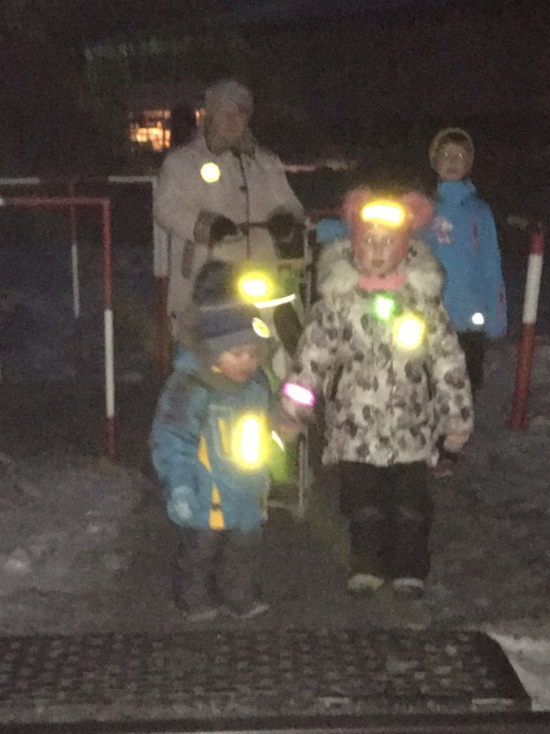
Световозвращатель,
Незатейливый значок,
На дорогах он – спасатель,
Настоящий маячок.
Он в ночное время суток
Защитит надёжно нас.
Сократит наезд, без шуток,
Вам скажу, друзья, в шесть раз!

Slide 7
У меня есть светоотражатель,
я его счастливый обладатель!
Меня видит вовремя машина,
значит я не попаду под шину.

Slide 8
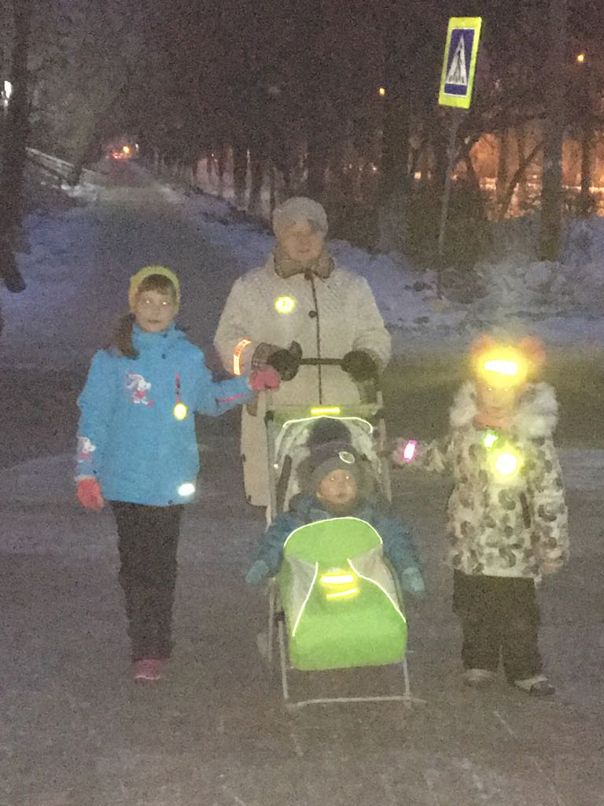
Есть у нас значок такой, « Светлячок» называется,
но значок он не простой
светоотражающий!

Slide 9
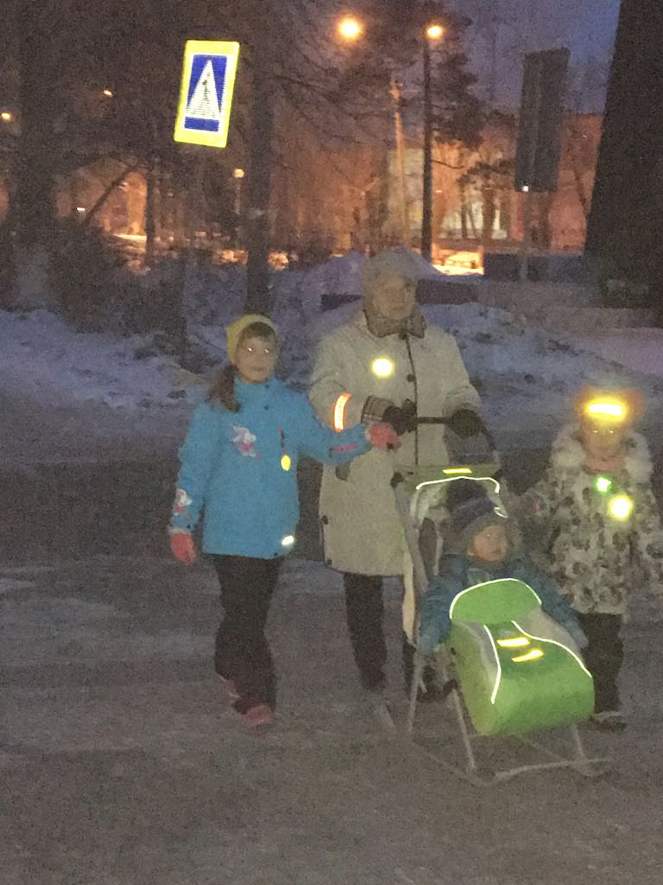
У меня есть «Светлячок»,
Для машин он маячок.
Всем я виден в темноте!
Светлячок! Спасибо тебе!

Slide 10
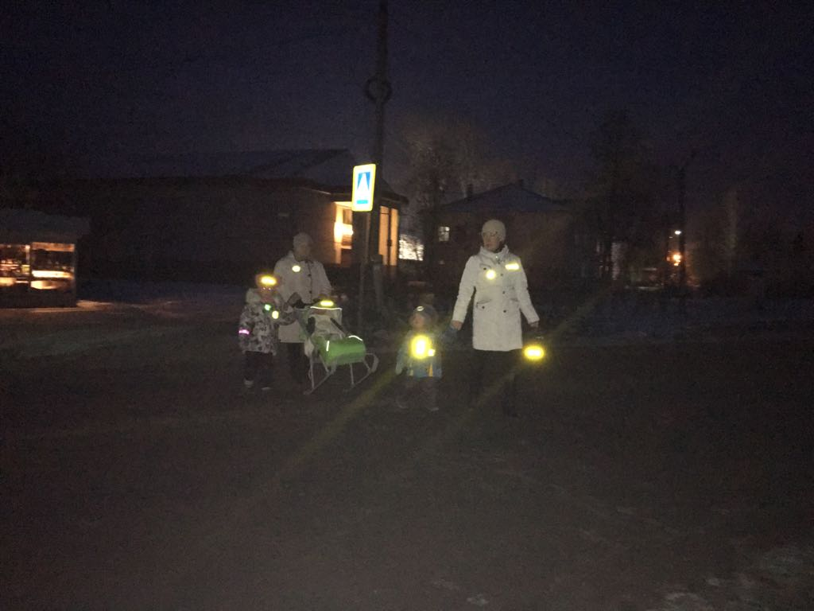
Ночь. На улице темно.
Только это всё равно.
На одежде маячок-
Мой помощник – «Светлячок»
Лучик света освещает
И машине помогает!

Slide 11
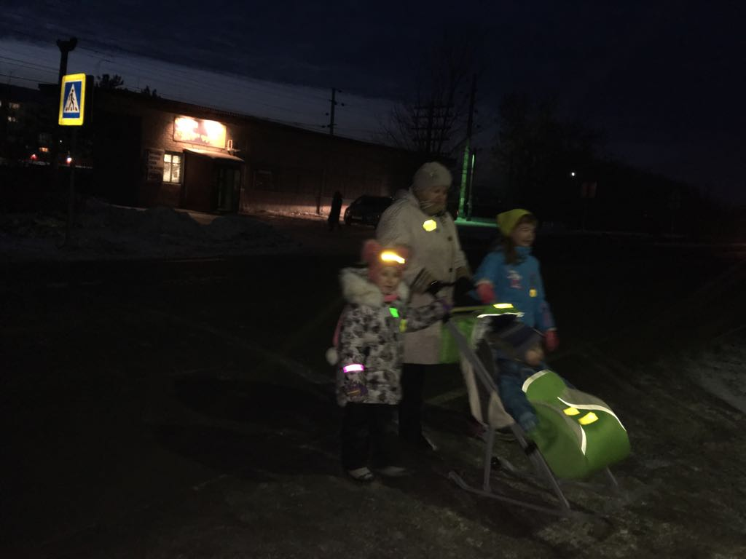
Стань заметнее в темноте!

Slide 13
Муниципальное бюджетное дошкольное образовательное учреждение «Детский сад №33»
Исполнители: семья Ивановых,
руководитель: Налимова Е.В., воспитатель МБДОУ №33
г. Артемовский, 2017 г.

